Slide 1
Муниципальное бюджетное общеобразовательное учреждение средняя общеобразовательная школа №34
Мой исторический герой
Выполнил: ученик 10 «А» класса
Вилков Владимир
Руководитель: Кожевникова.О.П
г.Старая Купавна
2018

Slide 2
Содержание:
1.Цели,задачи,методы исследования
2.Биография И.Н.Кожедуба
3.Первый полёт
4.Первая «Золотая звезда»
5.Вторая «Золотая Звезда»
6.Прибытие в Северную Корею
7.Заключение
8.Используемая литература

Slide 3
Цель работы:
Доказать, что любой из нас может стать героем своего
Отечества.
Задача:
Рассказать людям о Герое СССР.
Методы исследования:
Анализ.

Slide 4
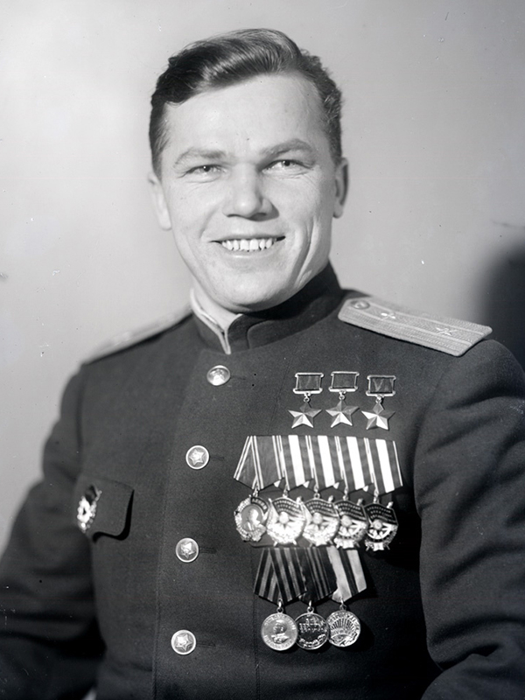
Иван Никитович Кожедуб – трижды Герой Советского Союза, Маршал авиации, советский военачальник и участник Великой Отечественной войны. На счету летчика десятки сбитых вражеских самолетов.

Slide 5
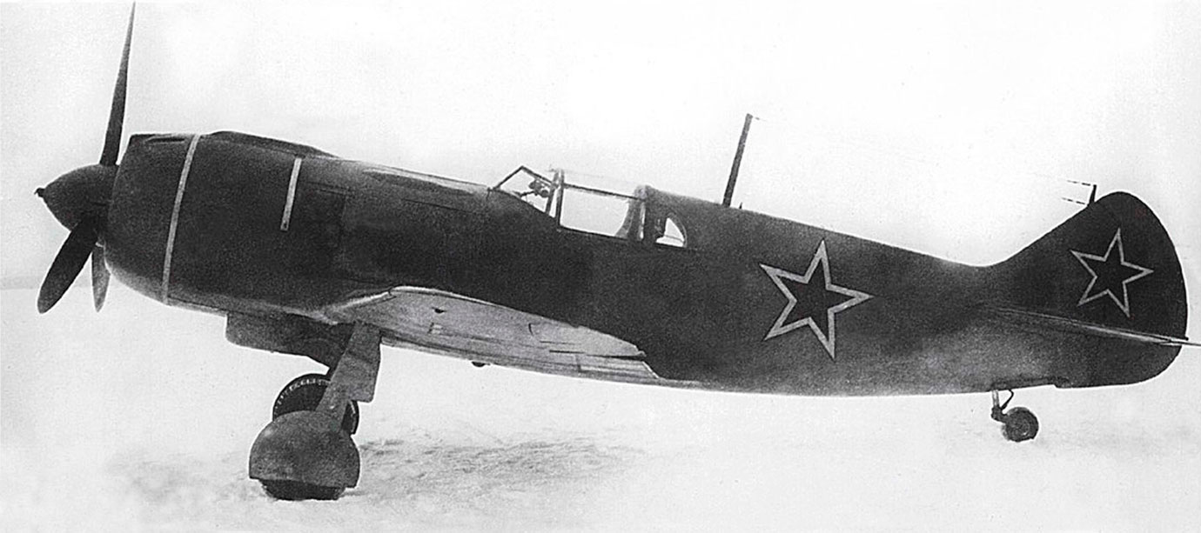
Первый воздушный бой закончился для Кожедуба неудачей и едва не стал последним — его Ла-5 был повреждён пушечной очередью Мессершмитта-109, бронеспинка спасла его от зажигательного снаряда, а при возвращении самолёт был обстрелян советскими зенитчиками, в него попало 2 зенитных снаряда.

Slide 6
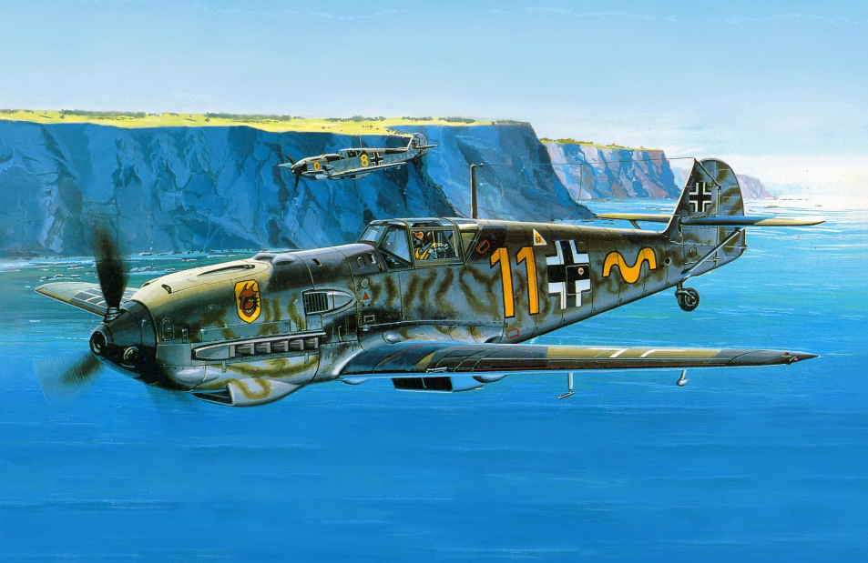
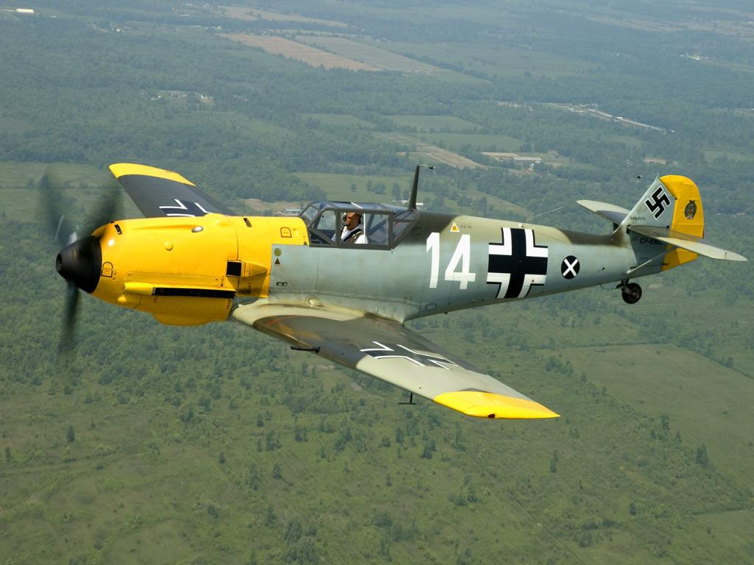

Slide 7
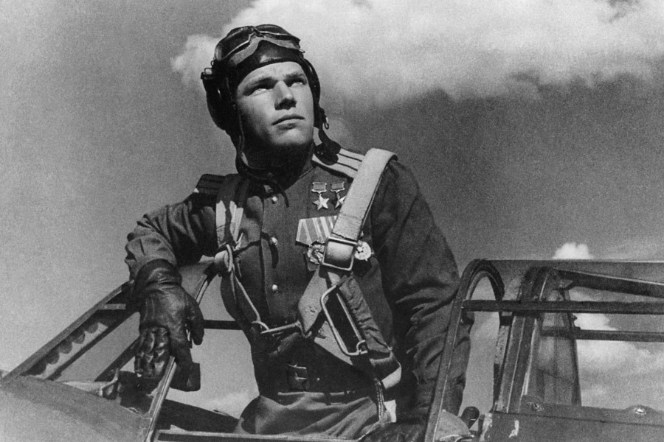
Свой первый подвиг Иван Кожедуб совершил летом 1943 года, будучи командиром эскадрильи на Курской дуге – сбил фашистский бомбардировщик «Ju-87»

Slide 8
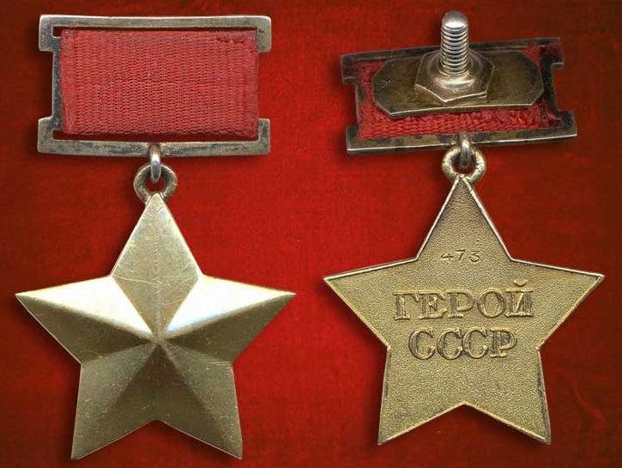
Второй медали «Золотая Звезда» Кожедуб был удостоен 19 августа 1944 года за 256 боевых вылетов и 48 сбитых самолётов противника. К концу войны Иван Кожедуб — уже майор гвардии — совершил 330 боевых вылетов, в 120 воздушных боях сбил 62 самолёта противника.

Slide 9
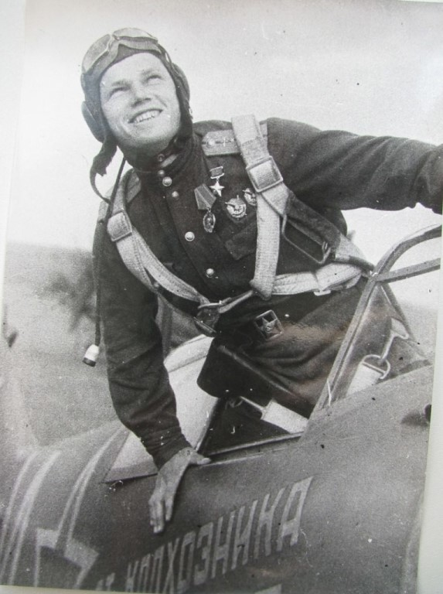
В 1950 году в состав 64-го авиакорпуса прибыла 324-я истребительная авиационная дивизия под командованием трижды Героя Советского Союза полковника Кожедуба, в составе 176-го и 196-го полков (60 "Миг-15").

Slide 10
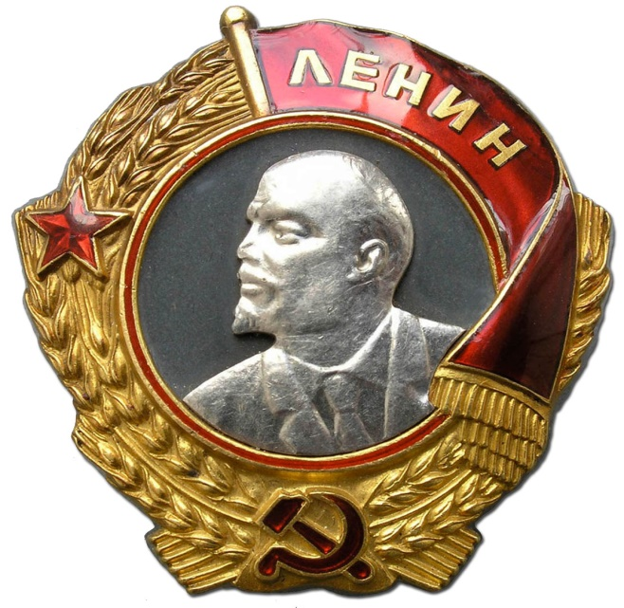
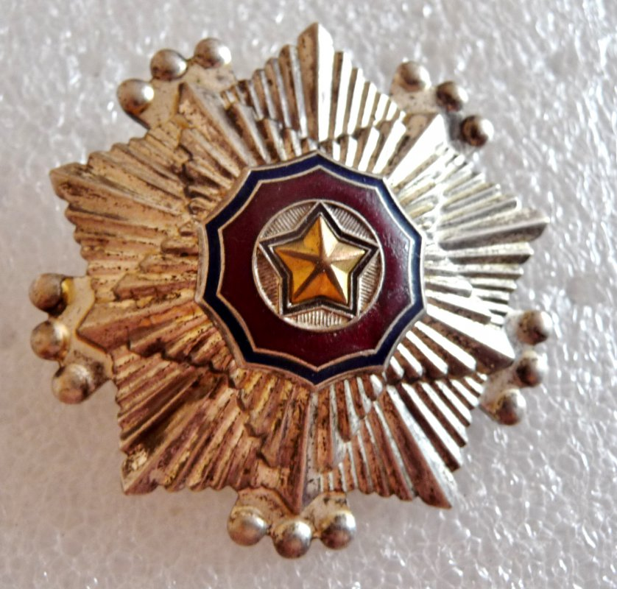
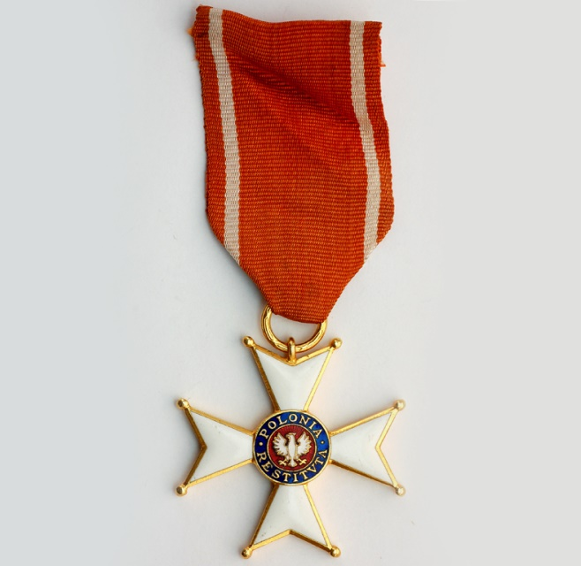
Кожедуб был отмечен двумя орденами Ленина(слева), Орденом возрождения Польши(справа), корейским Орденом Государственного флага(посередине).

Slide 11
Вывод
Не важно в каком городе ты родился , в какой
семье ты рос , ты способен на великие подвиги.
:

Slide 12
Источники:
russian7.ru
24smi.org
ru.wikipedia.org

Slide 13
СПАСИБО ЗА ВНИМАНИЕ!

